Slide 1

知识点：用urllib实现简单的客户端访问

Slide 2
01
认识requests库
02
环境搭建
目录
03
HTTP协议
04
用urllib实现简单的客户端访问
05
用requests实现简单的客户端访问

Slide 3
06
用requests库发送请求
07
带参数的请求
目录
08
请求的异常处理
09
响应的基本API
10
下载图片和文本文件

Slide 4
11
Requests库示例汇总
12
HTTP认证
目录
13
Session和Cookies
14
爬虫引发的Robots协议
15
用requests库和RE模块完成淘宝比价

Slide 5
4
用urllib实现简单的客户端访问

Slide 6
用urllib实现简单的客户端访问
在上一节中，我们用浏览器的开发人员工具，还用到linux中的curl命令微观地观察客户端与服务端的request及response信息的封装，在本节中，我们将用python自带的程序类库来完成。其中urllib是原生库，requests是第三方的类库。

Slide 7
用urllib实现简单的客户端访问
除了urllib还有urllib2\urllib3，它们之前什么关系？
urllib，urllib2是相互独立的模块,如我们需要修改user-agent的值。urllib不能完成，urllib2可以实现，两者往往相互配合完成复杂的功能。
requests库使用urllib3(多次请求重复使用一个socket)。

Slide 8
用urllib实现简单的客户端访问
首先我们需要上节搭建的server端环境，用gunicorn搭建的一个本地服务器。
Step1:启动环境
Source .env/bin/activate
用pip freeze检查环境中安装的程序列表。
Step2:启动服务器
Gunicorn httpbin:app

Slide 9
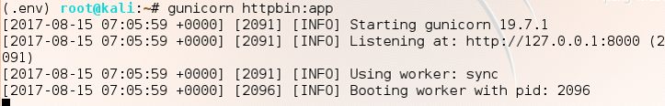
用urllib实现简单的客户端访问

Slide 10
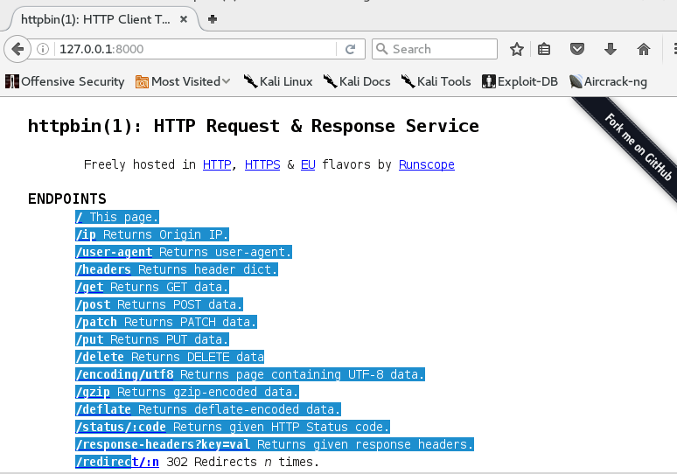
用urllib实现简单的客户端访问
可以看到服务器开始监听本地的8000端口，用浏览器访问服务。

Slide 11
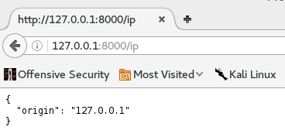
用urllib实现简单的客户端访问
查看服务器的IP地址：

Slide 12
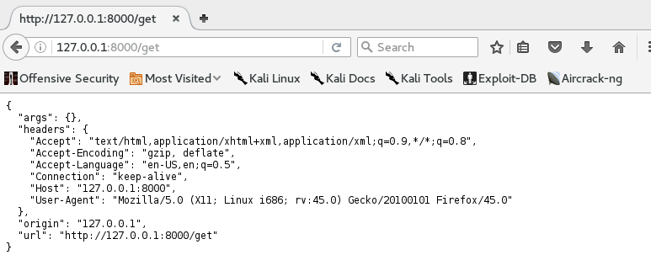
用urllib实现简单的客户端访问
查看服务器端接收到的来自于客户端的get请求：
这里可以很清楚地看到服务器端的主机地址与服务端口，及客户端的user-agent是firefox等。

Slide 13
用urllib实现简单的客户端访问
import urllib.request
#urllib获取服务器端地址
URL_IP = 'https://www.httpbin.org/ip'
def use_simple_urllib2():
response=urllib.request.urlopen(URL_IP)
print ('>>>>REsponse Headers')
print (response.info())
print ('>>>Response Body:')
print ("".join(str([line for line in response.readlines()])))
# if __name__ == '__main__':
# print ('>>>Use simple urllib2:')
# use_simple_urllib2()

Slide 14
用urllib实现简单的客户端访问
>>>Use simple urllib2:
>>>>REsponse Headers
Date: Tue, 29 Mar 2022 07:29:20 GMT
Content-Type: application/json
Content-Length: 34
Connection: close
Server: gunicorn/19.9.0
Access-Control-Allow-Origin: *
Access-Control-Allow-Credentials: true
>>>Response Body:
[b'{\n', b' "origin": "114.234.243.192"\n', b'}\n']
Process finished with exit code 0
运行结果如下：

Slide 15
用urllib实现简单的客户端访问
#urllib发起GET请求
URL_GET = 'https://www.httpbin.org/get'
def use_params_urllib2():
params = urllib.parse.urlencode({'param1':'hello','param2':'word'})
print('Params')
print(params)
response = urllib.request.urlopen('?'.join([URL_GET,'%s']) % params)
print('>>>>REsponse Headers')
print(response.info())
print('>>>status code')
print(response.getcode)
print('>>>Response Body:')
print("".join(str([line for line in response.readlines()])))
# if __name__ == '__main__':
# print ('>>>Use params urllib2:')
# use_params_urllib2()

Slide 16
用urllib实现简单的客户端访问
运行结果如下：
E:\pythonProject\venv\Scripts\python.exe E:/pythonProject/scannerDemo/urllibDemo.py
>>>Use params urllib2:
Params
param1=hello&param2=word
>>>>REsponse Headers
Date: Tue, 29 Mar 2022 07:25:33 GMT
Content-Type: application/json
Content-Length: 359
Connection: close
Server: gunicorn/19.9.0
Access-Control-Allow-Origin: *
Access-Control-Allow-Credentials: true
>>>status code
<bound method HTTPResponse.getcode of <http.client.HTTPResponse object at 0x0000022372A15840>>
>>>Response Body:
[b'{\n', b' "args": {\n', b' "param1": "hello", \n', b' "param2": "word"\n', b' }, \n', b' "headers": {\n', b' "Accept-Encoding": "identity", \n', b' "Host": "www.httpbin.org", \n', b' "User-Agent": "Python-urllib/3.10", \n', b' "X-Amzn-Trace-Id": "Root=1-6242b46d-13aaefe464ca464b613f06d0"\n', b' }, \n', b' "origin": "114.234.243.192", \n', b' "url": "https://www.httpbin.org/get?param1=hello&param2=word"\n', b'}\n']

Slide 17
用urllib实现简单的客户端访问
1. urllib.request.urlopen(url[,data[,proxies]])
打开一个url的方法，返回一个文件对象，然后可以进行类似文件对象的操作。
urlopen返回对象提供的API方法：
- read() , readline() ,readlines() , fileno() , close() ：这些方法的使用方式与文件对象完全一样。

Slide 18
用urllib实现简单的客户端访问
info()：返回一个httplib.HTTPMessage对象，表示远程服务器返回的头信息。
getcode()：返回Http状态码。如果是http请求，200请求成功完成;404网址未找到。
geturl()：返回请求的url。

Slide 19
用urllib实现简单的客户端访问
2、urllib.parse.urlencode(query)
将URL中的键值对以连接符&划分
这里可以与urlopen结合以实现post方法和get方法：

Slide 20
用urllib实现简单的客户端访问
GET方法：
>>> import urllib
>>> params=urllib.urlencode({'spam':1,'eggs':2,'bacon':0})
>>> params
'eggs=2&bacon=0&spam=1'
>>> f=urllib.urlopen("http://python.org/query?%s" % params)
>>> print f.read()

Slide 21
用urllib实现简单的客户端访问
POST方法：
#urllib发起POSTT请求
URL_POST = 'http://httpbin.org/post'
def use_postparams_urllib():
# 一、将POST请求封装到字典
data = {
# 将POST请求所有携带参数放到字典中
'param1': 'hello',
'param2': 'word'
}
# 二、使用parse模块中的urlencode(返回值类型是字符串类型)进行编码处理
data = urllib.parse.urlencode(data)

Slide 22
用urllib实现简单的客户端访问
>>>Use simple urllib2:
>>>>REsponse Headers
Date: Tue, 29 Mar 2022 07:41:04 GMT
Content-Type: application/json
Content-Length: 34
Connection: close
Server: gunicorn/19.9.0
Access-Control-Allow-Origin: *
Access-Control-Allow-Credentials: true
>>>Response Body:
[b'{\n', b' "origin": "114.234.243.192"\n', b'}\n']
>>>Use post params urllib:
b'{\n "args": {}, \n "data": "", \n "files": {}, \n "form": {\n "param1": "hello", \n "param2": "word"\n }, \n "headers": {\n "Accept-Encoding": "identity", \n "Content-Length": "24", \n "Content-Type": "application/x-www-form-urlencoded", \n "Host": "httpbin.org", \n "User-Agent": "Python-urllib/3.10", \n "X-Amzn-Trace-Id": "Root=1-6242b810-1763bc9d4a51ea584d29c5de"\n }, \n "json": null, \n "origin": "114.234.243.192", \n "url": "http://httpbin.org/post"\n}\n'
Process finished with exit code 0

Slide 23
用urllib实现简单的客户端访问
POST方法：
#urllib发起POSTT请求
# 三、将步骤二的编码结果转换成byte类型
data = data.encode()
#2. 发起POST请求:urlopen函数的data参数表示的就是经过处理之后的 POST请求携带的参数
response = urllib.request.urlopen(url=URL_POST, data=data)
data = response.read()
print(data)
if __name__ == '__main__':
print ('>>>Use post params urllib:')
use_postparams_urllib()

Slide 24


谢谢

